Slide 1

ГБПОУ МО «Шатурский энергетический техникум»
Доклад региональной-онлайн конференции «Водородные технологии в энергетике и транспорте РФ»
на тему:
« Перспективные направления развития водородной энергетики»
Выполнил: студент 3 курса гр. 132-ХТ
Перевозчиков Дмитрий Михайлович
Под руководством – О.А. Иконниковой
г.о. Шатура 2024 год

Slide 2
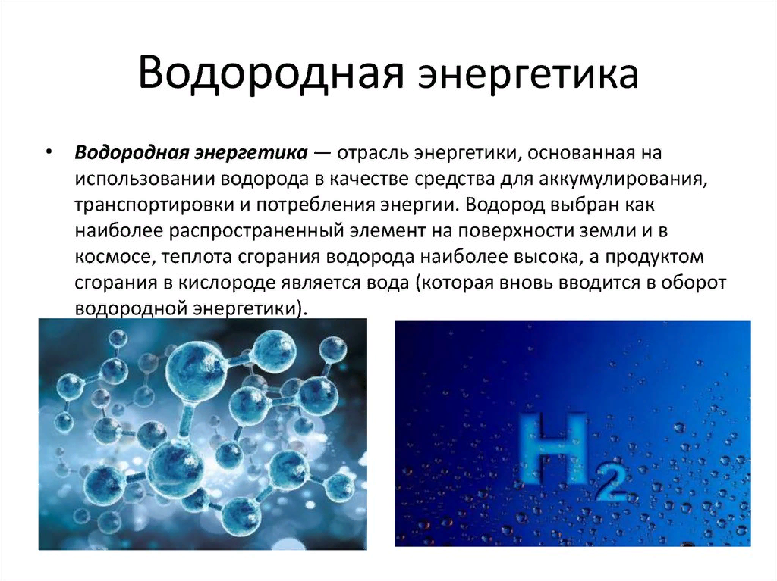

Slide 3
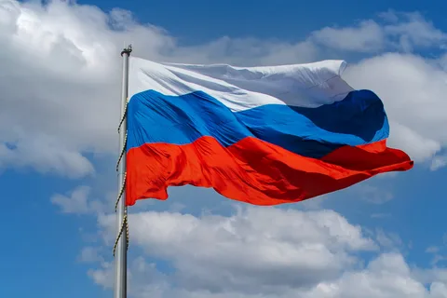
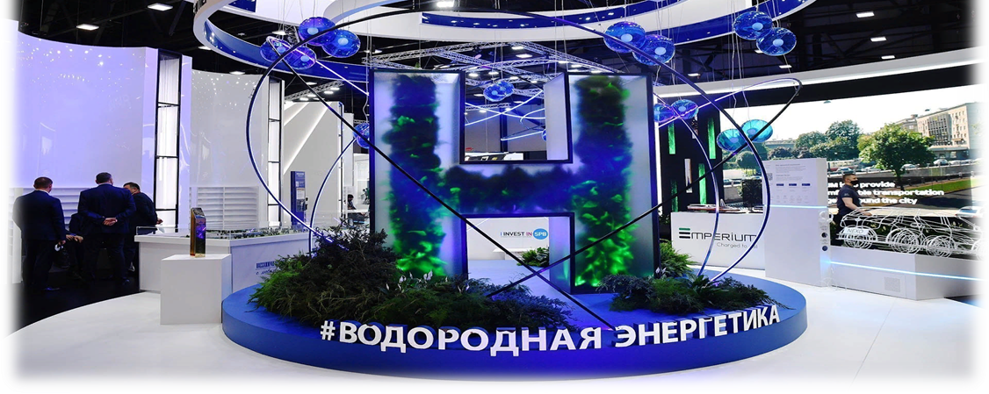
Концепция развития
водородной энергетики в РФ
1. Отсутствие национального и мирового рынка водородных энергоносителей;
2. Отсутствие более экономичной технологии получения водорода, его транспортировки и хранения;
3. Отставание от других стран в области технологии в сфере энергетики;
4. Высокая стоимость низкоуглеродного водорода;
5. Отсутствие транспортной инфраструктуры;
6. Отсутствие в настоящее время широкого спроса на водород, как энергоноситель на внутреннем рынке РФ и др.

Slide 4
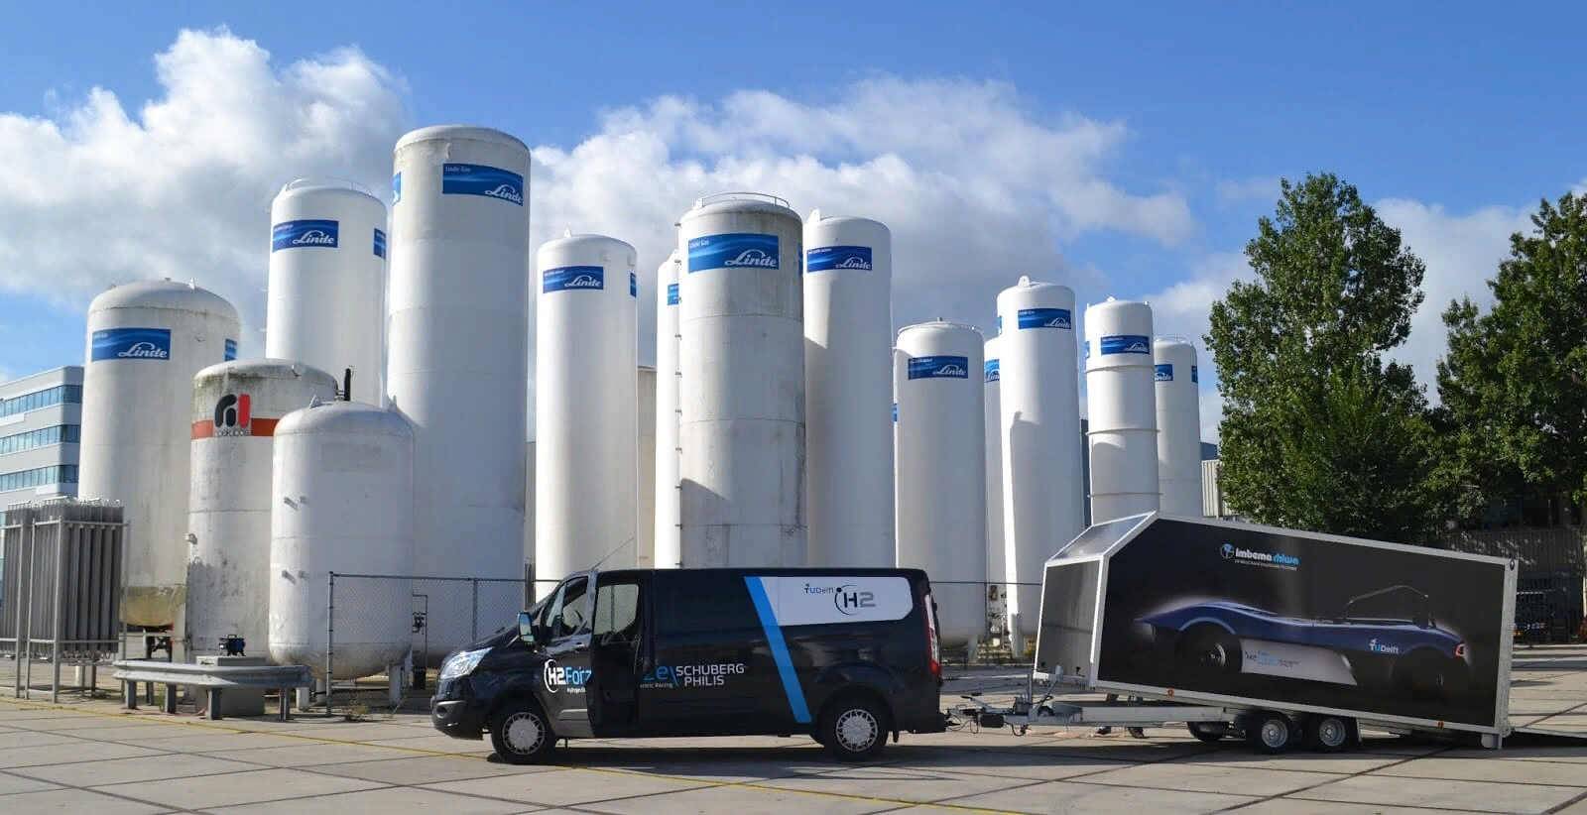
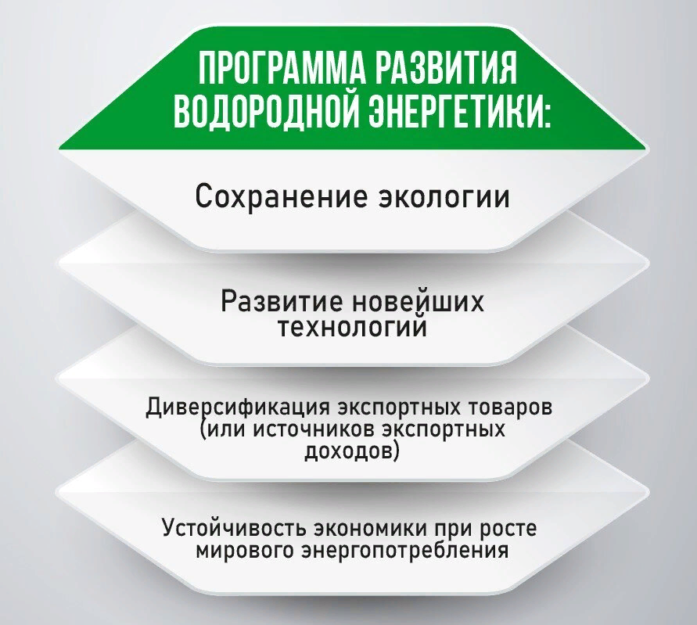
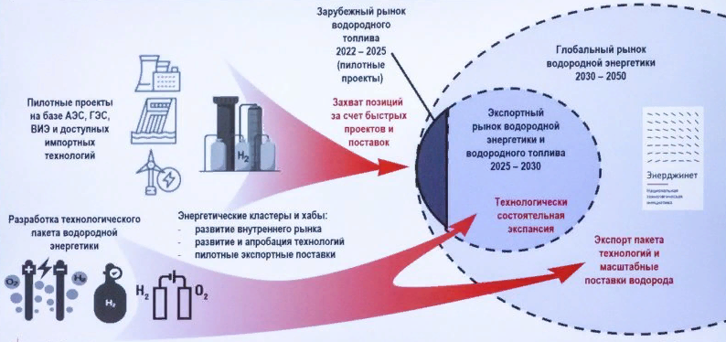

Slide 5
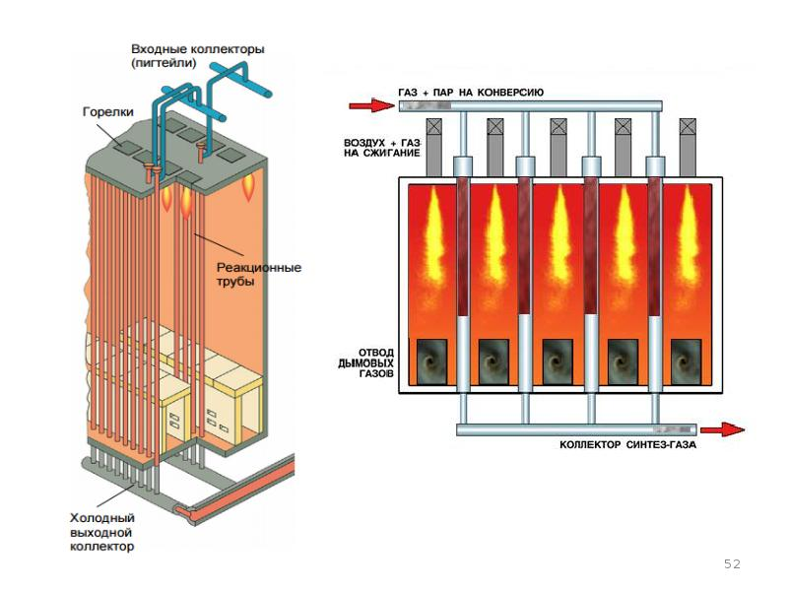
1. Получение водорода.
Схема паровой конверсии метана
Уравнение реакции паровой конверсии метана:CH4 +H2O↔3H2 +CO

Slide 6
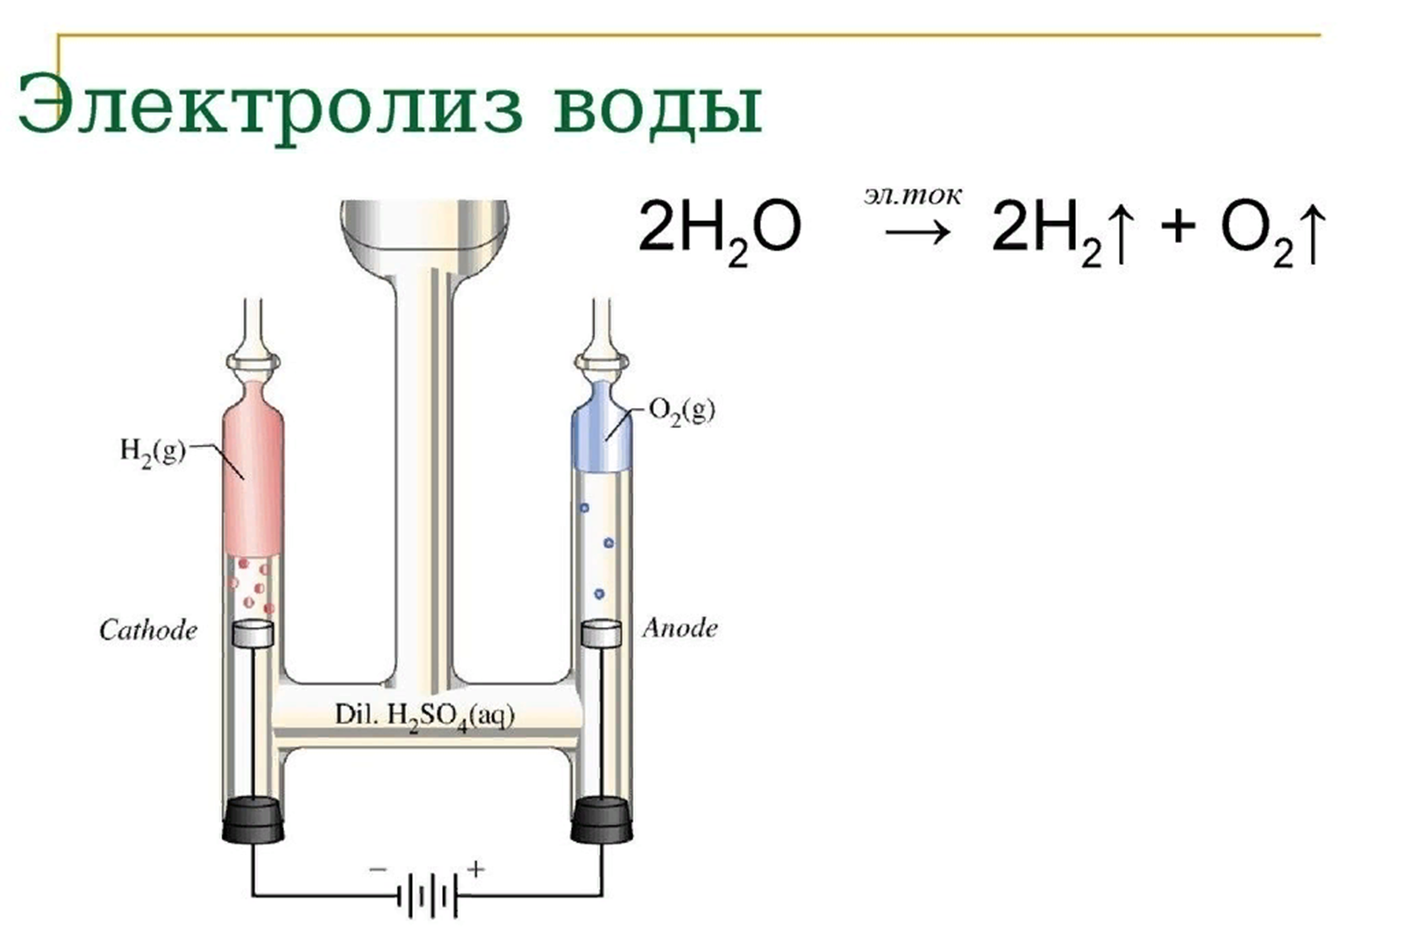
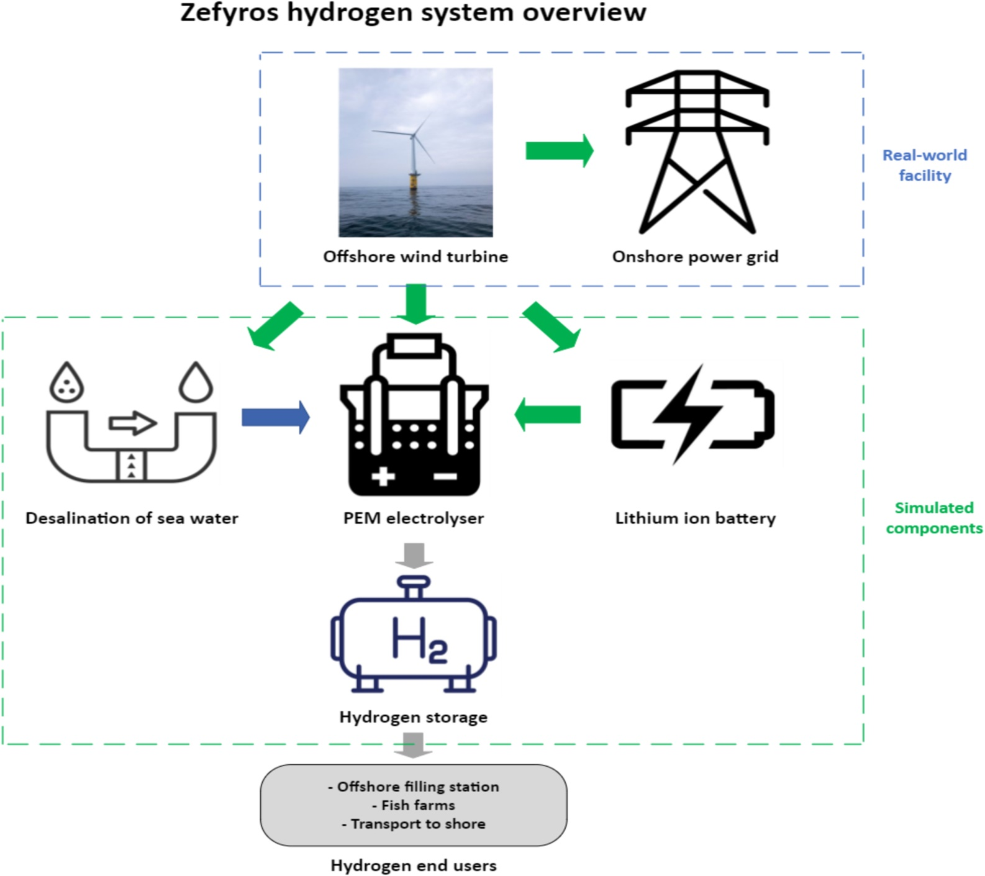
Схема наиболее перспективного получения водорода

Slide 7
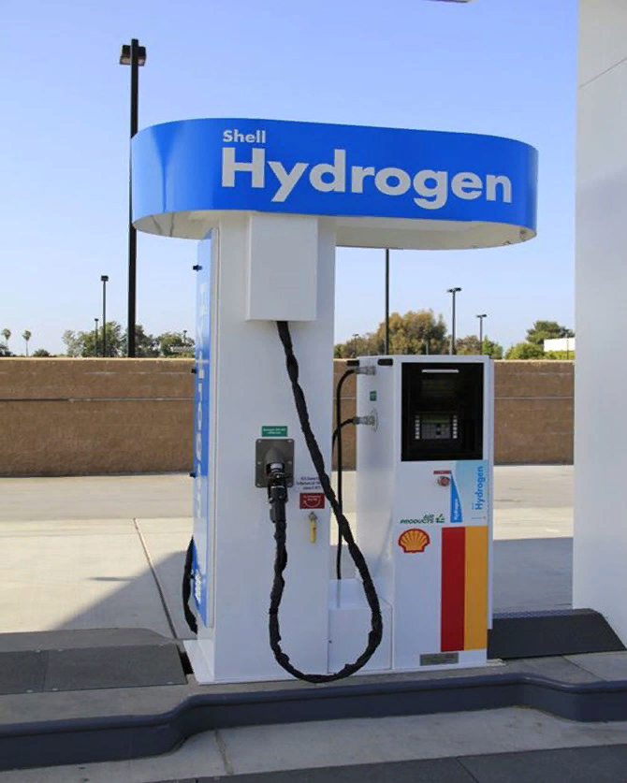
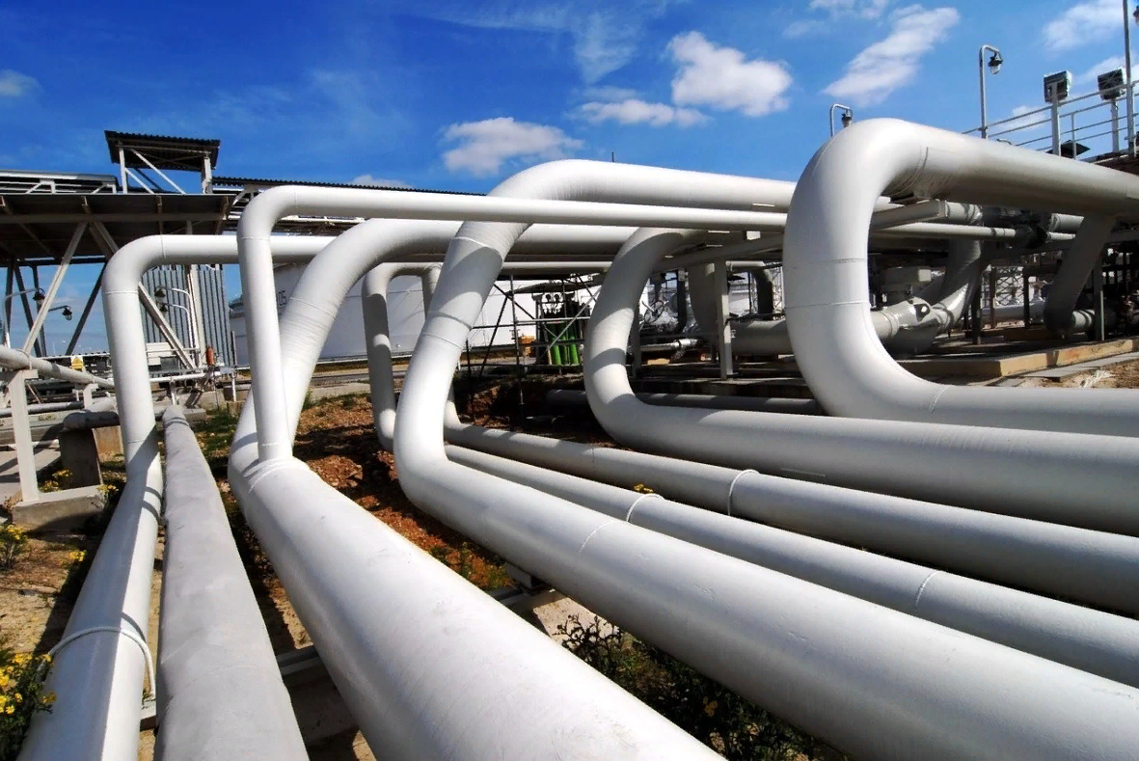
2. Транспортировка водорода.
Создается угроза утечки водорода. Ученые проанализировали утечку водорода во время транспортировки на примере водородных АЗС, где тоже возможна утечка и взрыв из-за ветра.

Slide 8
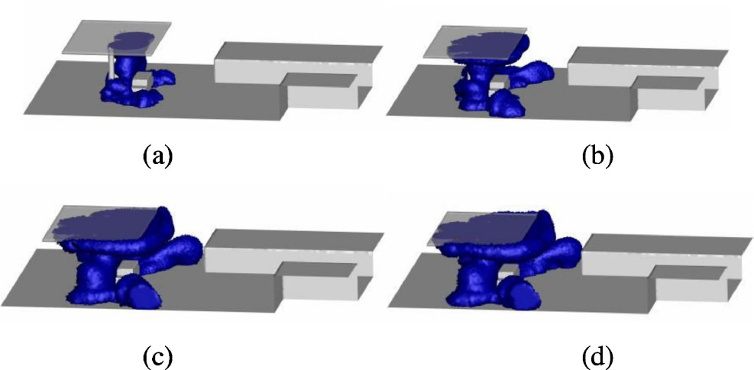
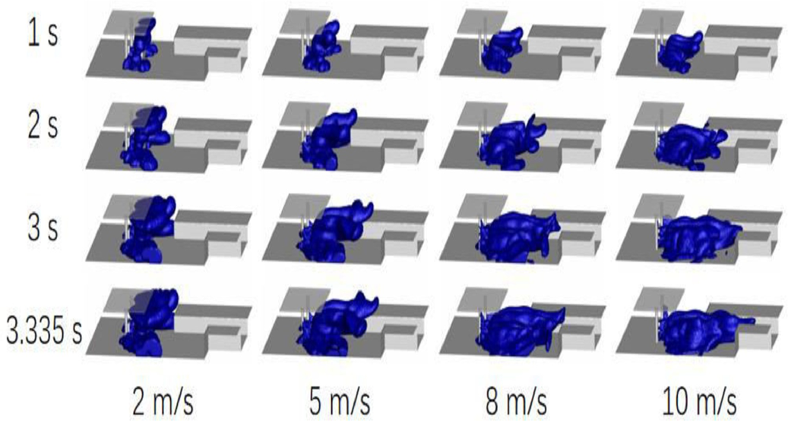
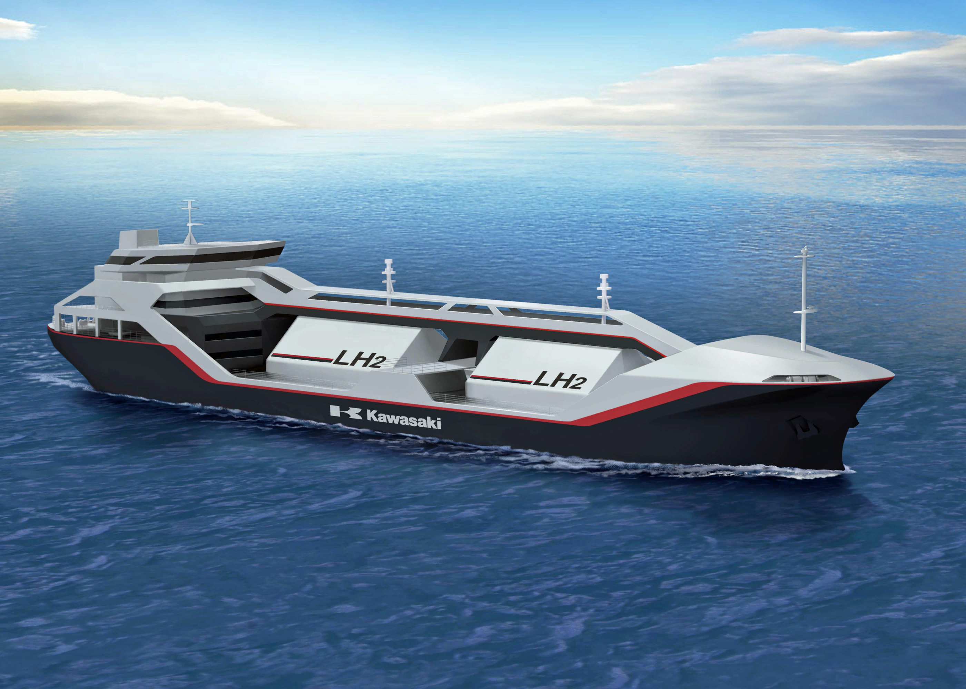
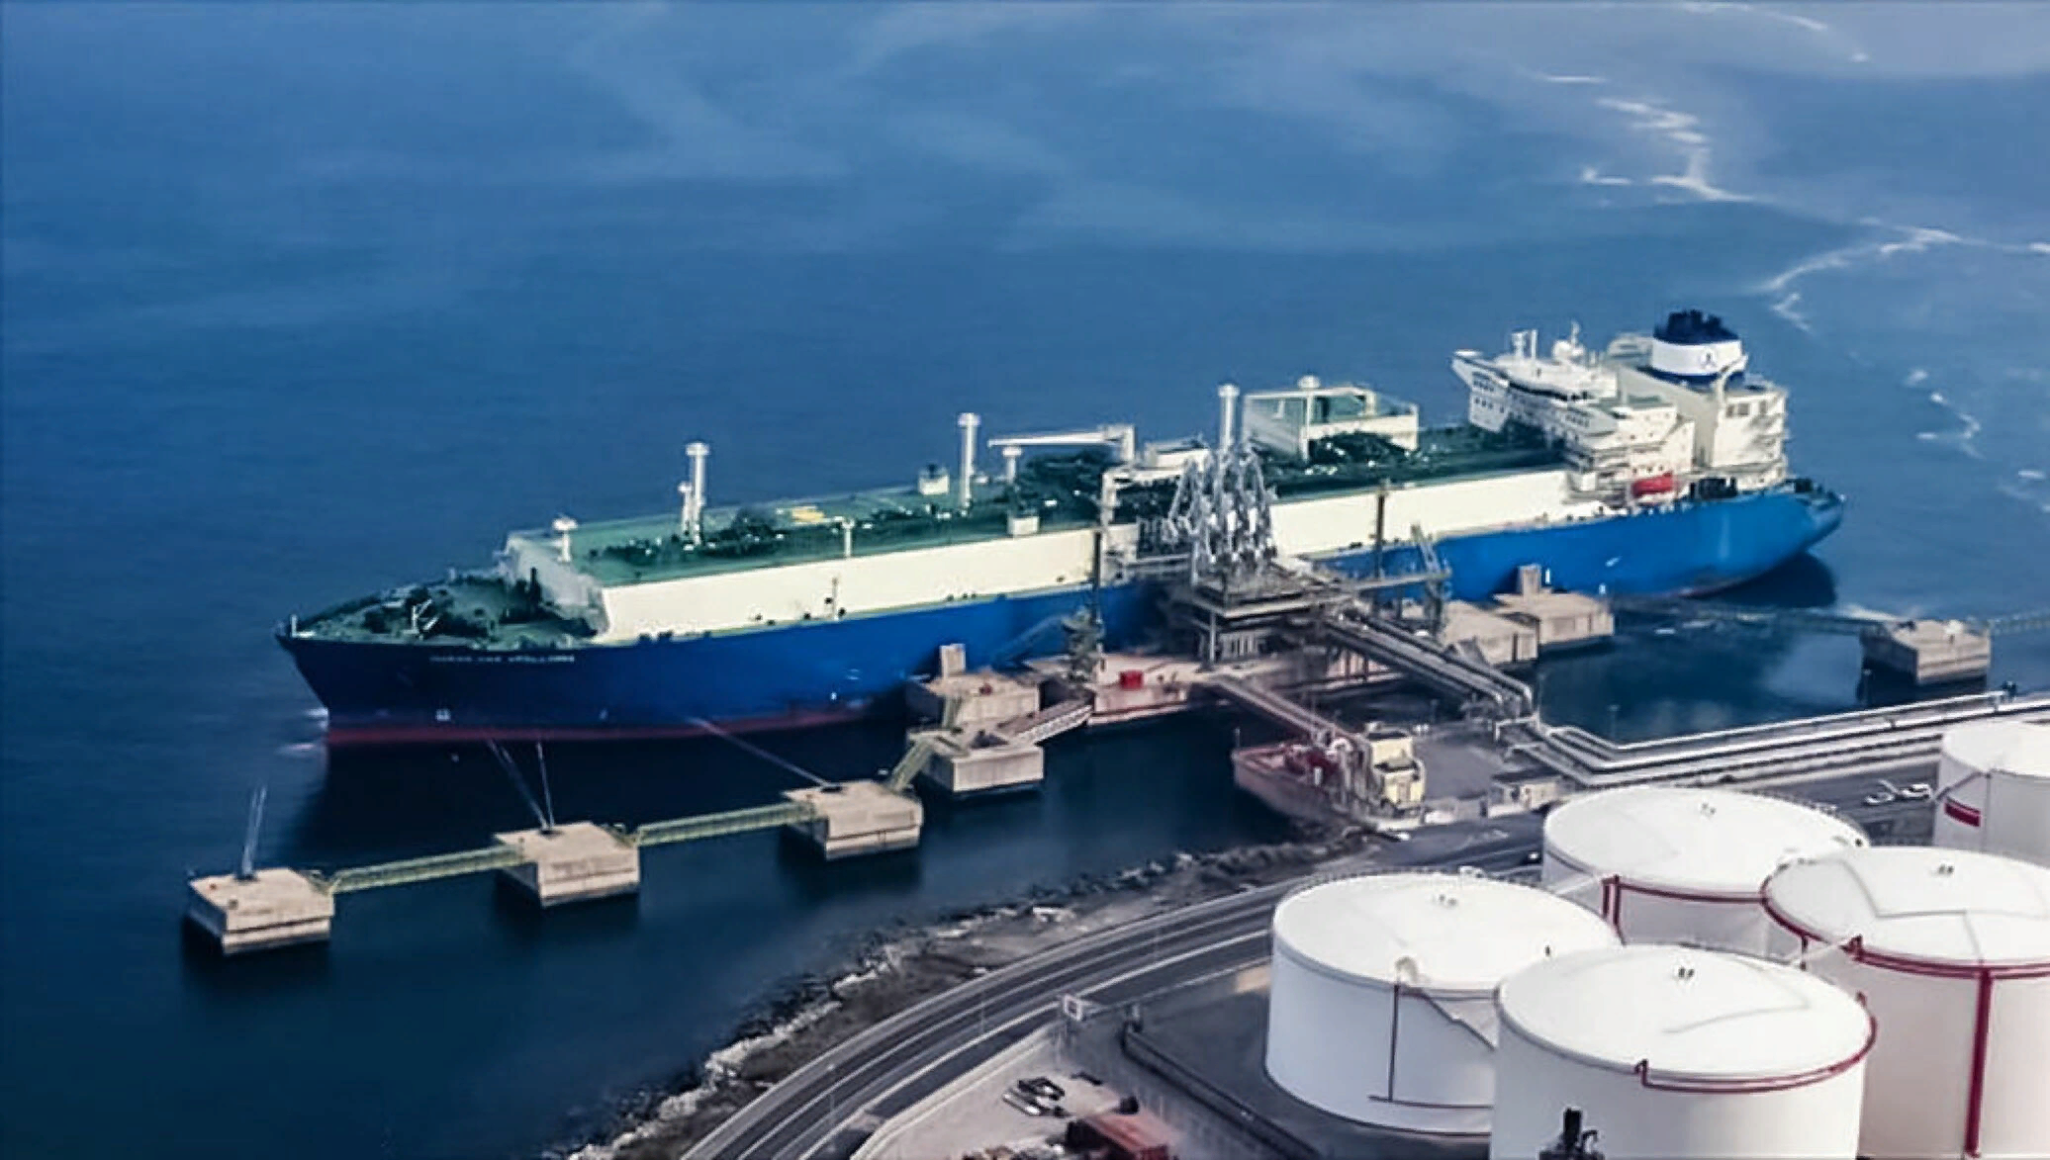
Распространение потоков водорода при утечке (без ветра) за разное время.
при разных скоростях ветра

Slide 9
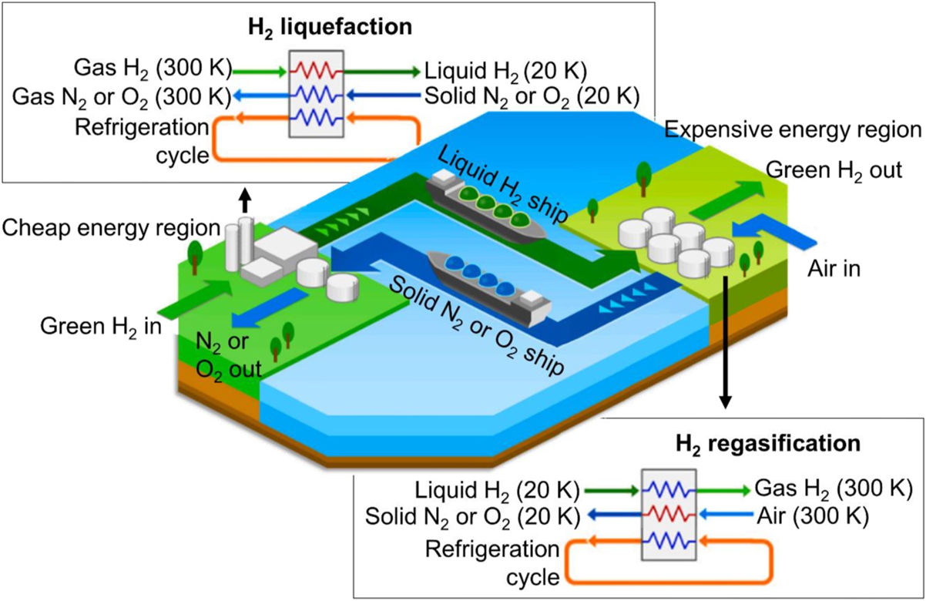
Доставленный в порт водород, сжижается с использованием твердого азота или кислорода и уже направляется к потребителю,
это тоже снижает затраты на его сжижение.
Эту технологию можно применять и для доставки водорода внутри материка.

Slide 10
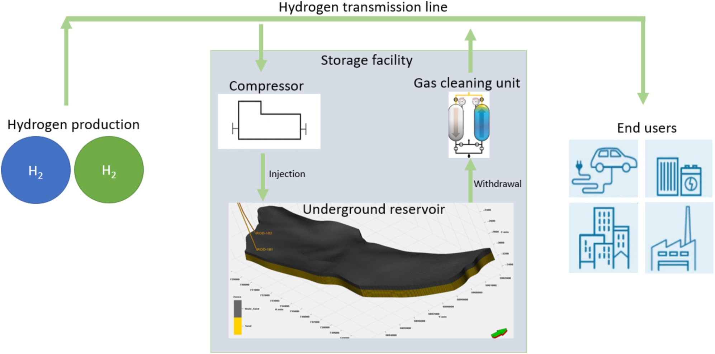
3. Хранение водорода.
Схема хранения водорода в истощенных нефтяных и газовых месторождениях.

Slide 11
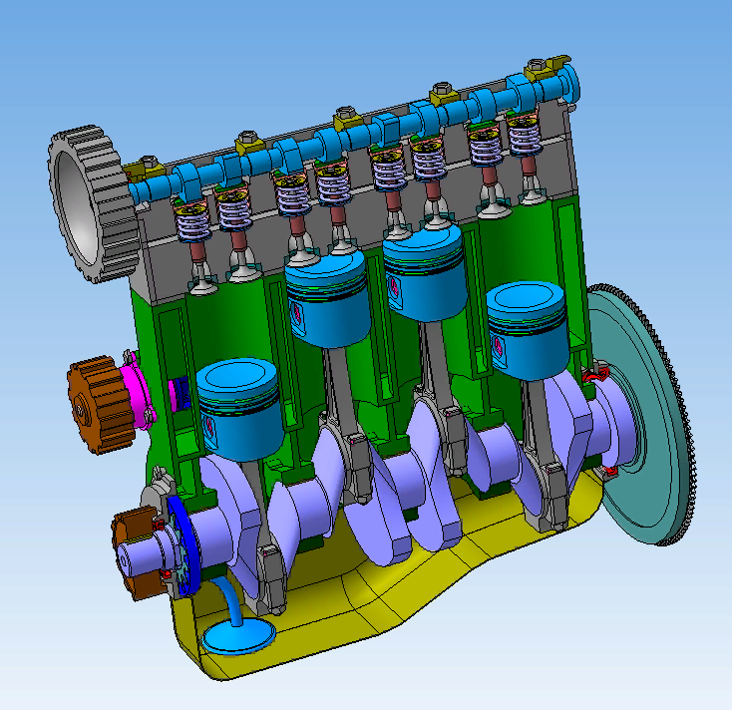
Применение водорода в ДВС.
Преимущества:
Экологичность;
Доступное сырье;
Энергетическая независимость
(для стран, у которых проблемы
с традиционными источниками энергии).
Большие перспективы.
Недостатки:
Дорогое сырье;
Низкая безопасность;
Быстрый износ деталей;
Высокие расходы на обслуживание и ремонт;
Большой вес ДВС на водороде утяжеляет автомобиль, ухудшая его управляемость и скоростные показатели.

Slide 12
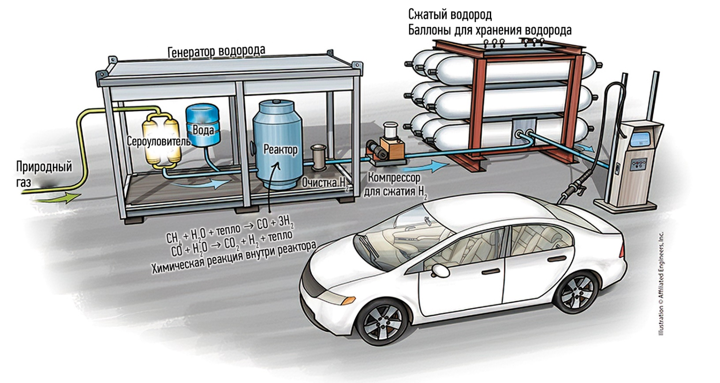


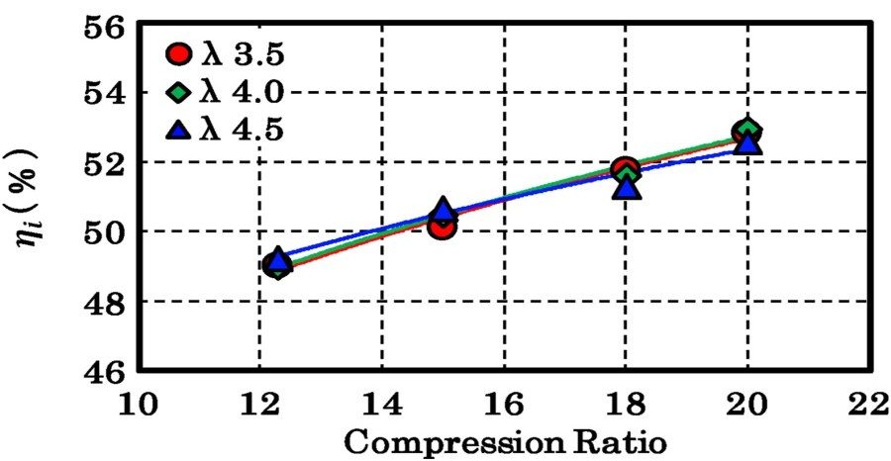
Таким образом, при транспортировке или заправке водородом может произойти утечка, которая может привести к взрыву из-за ветра. Поэтому ученые предложили использовать во время заправки противоветренные и противовзрывные стены.
Влияние степени сжатия на КПД
λ – коэффициент избытка воздуха

Slide 13
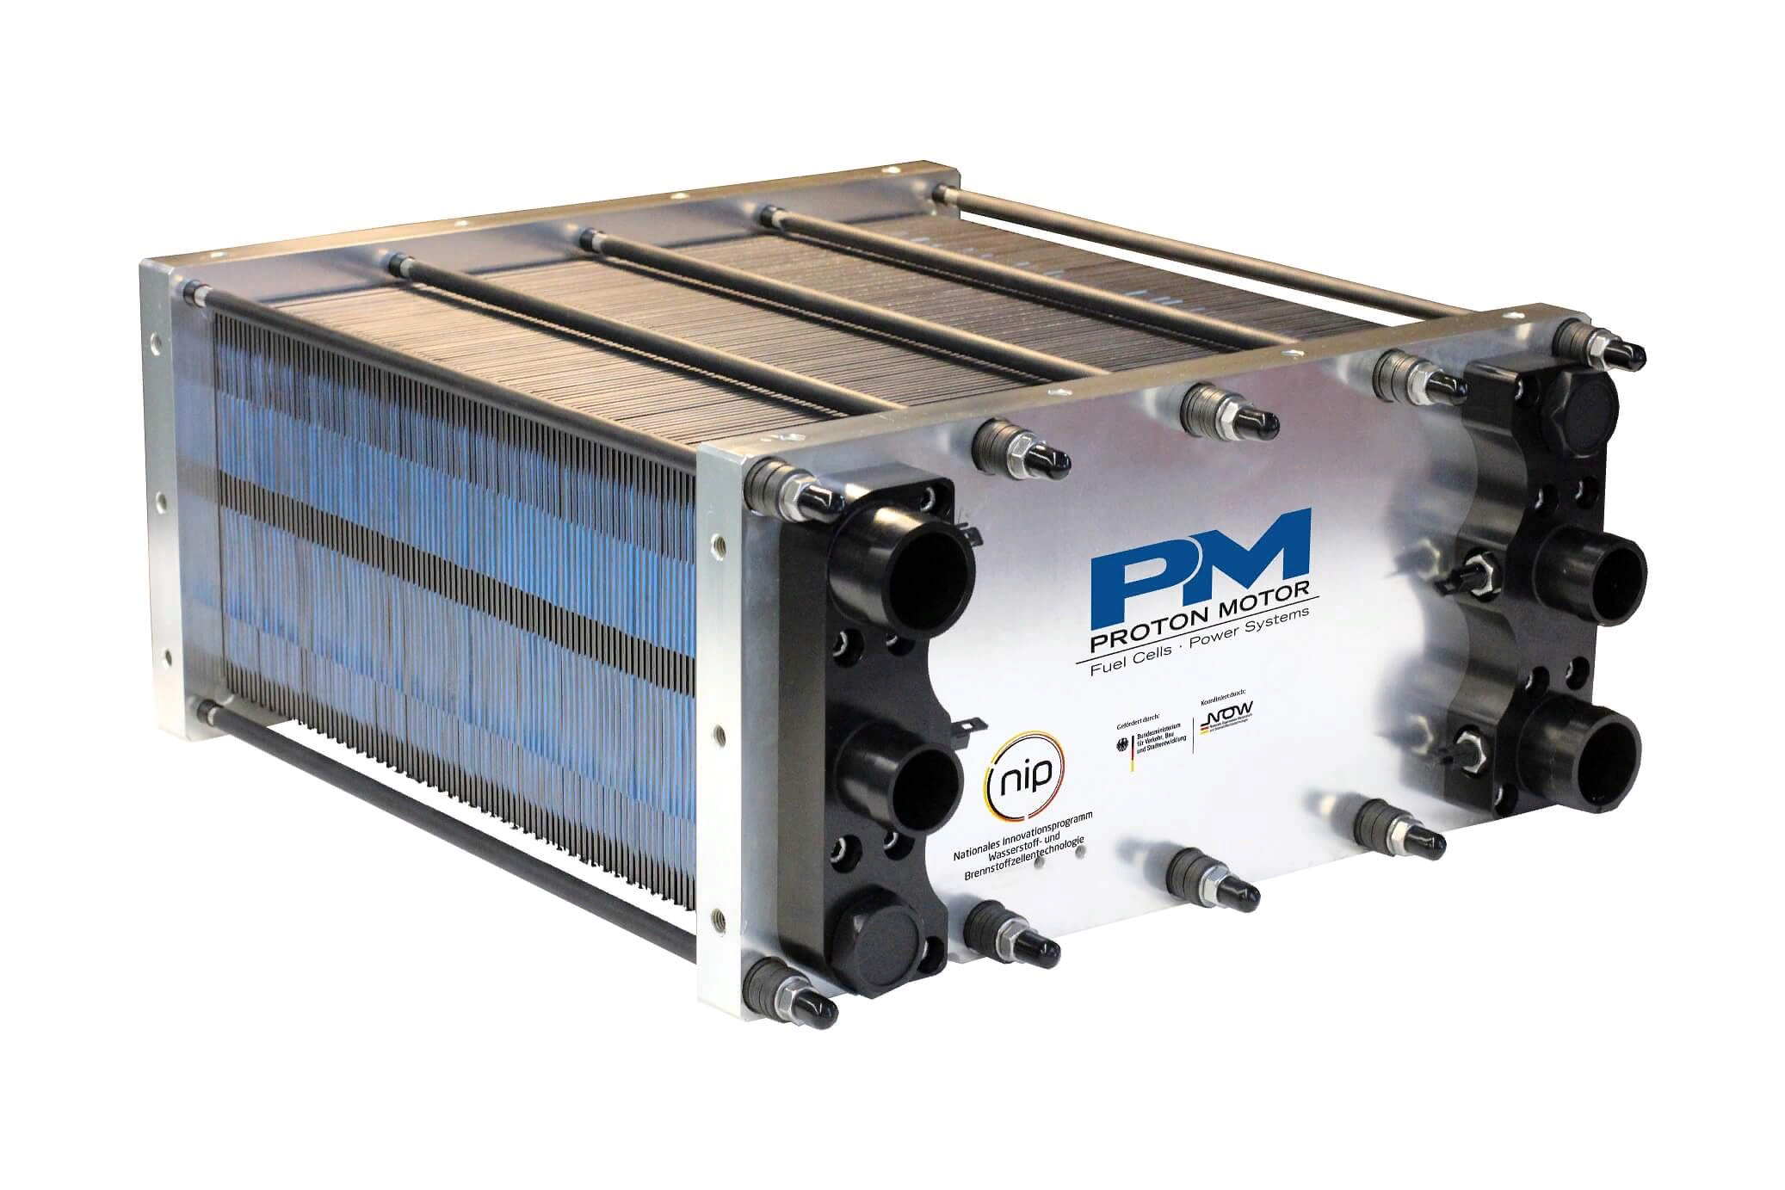
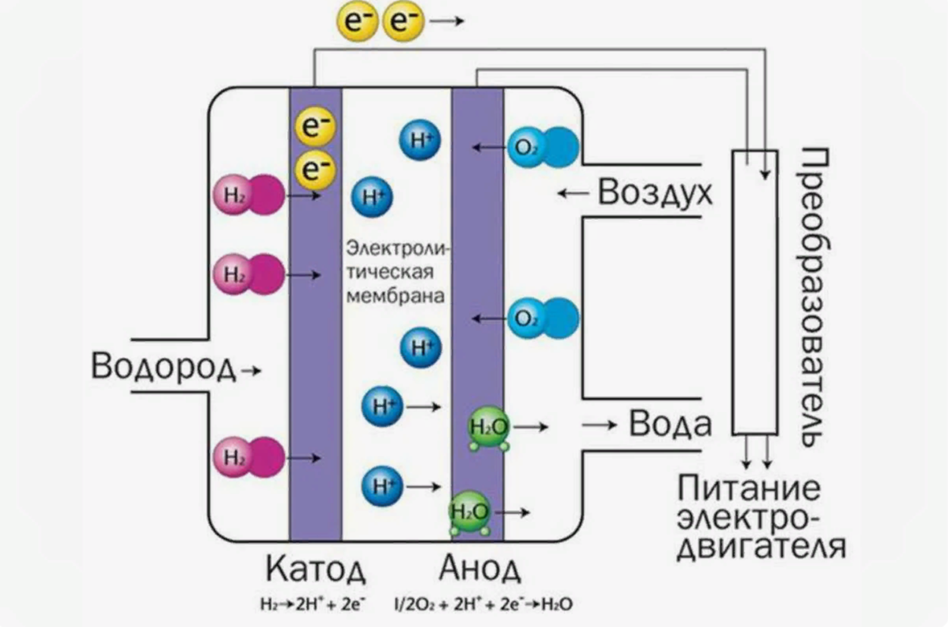
Применение водорода в топливных элементах.
Преимущества:
Высокий КПД;
Экологичность;
Компактные размеры.
Недостатки:
Отсутствие водородной инфраструктуры;
Большинство элементов при работе выделяют то или иное количество тепла;
Необходим определенный запас мощности;
Трудности получения, хранения
и транспортировки водорода.

Slide 14
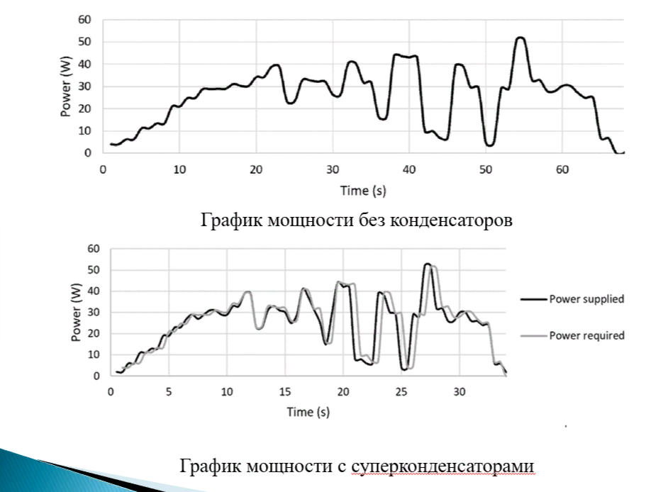
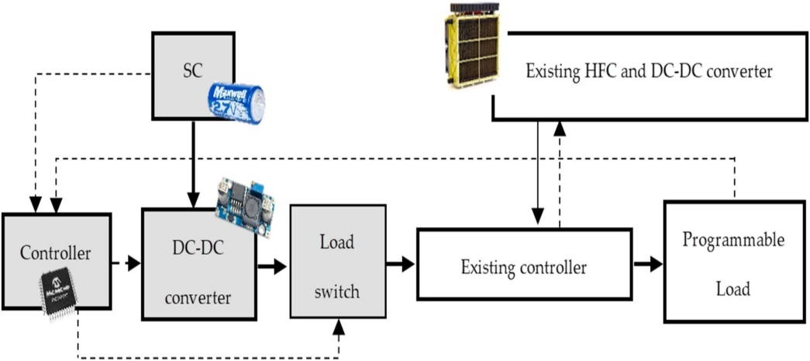
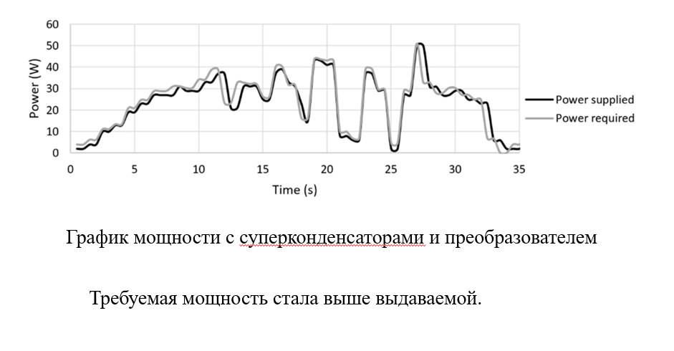
Схема применения суперконденсаторов,
для улучшения работы топливных элементов.

Slide 15
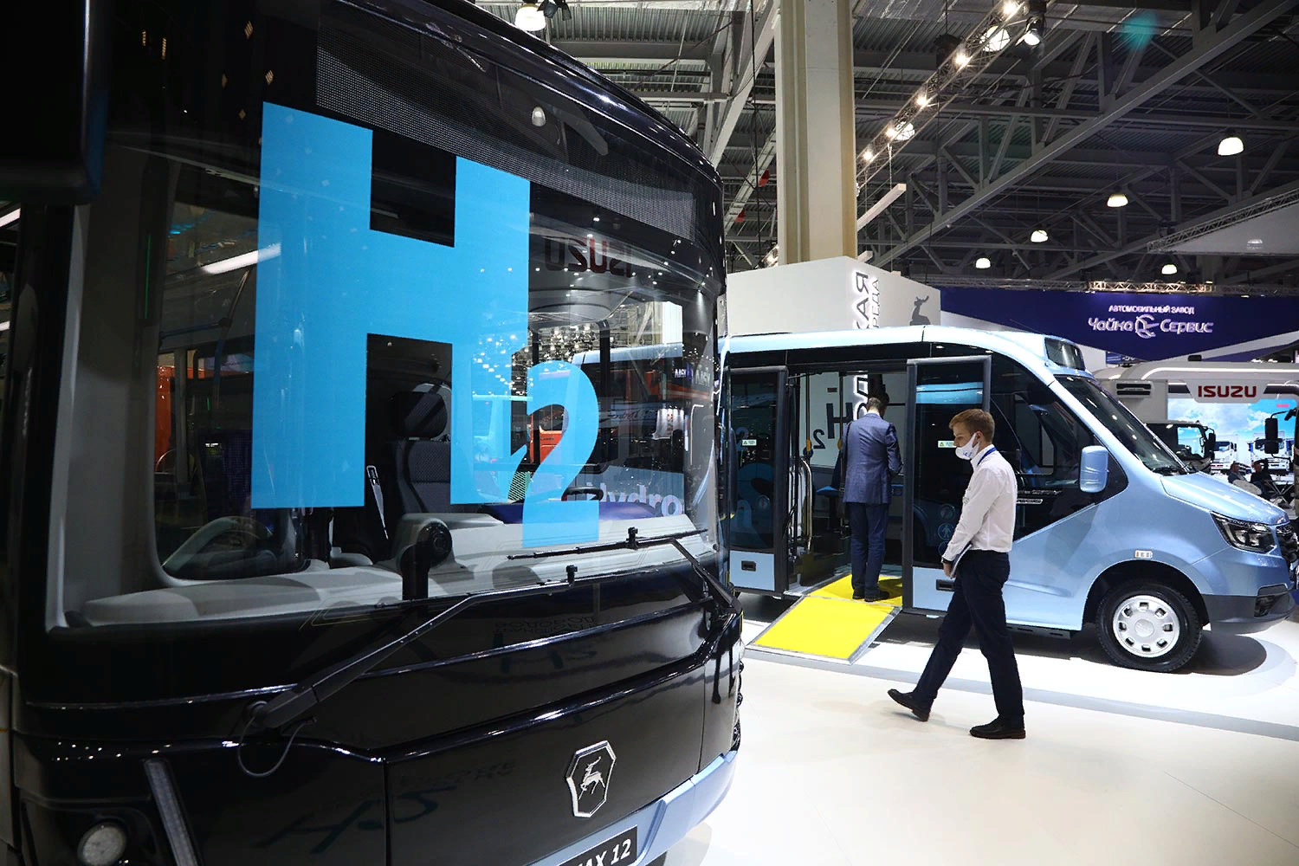
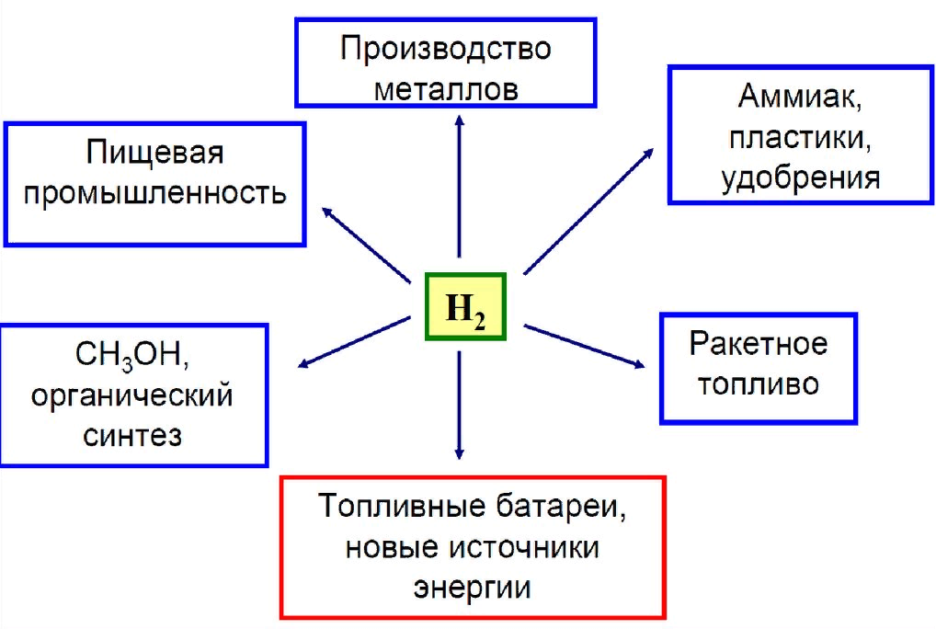
Возможные пути решения проблем водородной энергетики в РФ:
Финансовая поддержка государства;
Введения поощрения для разработчиков новых технологий в этой сфере;
Инвестиции;
Тесная связь с другими государствами для заимствования опыта;
Развитие сферы науки.

Slide 16
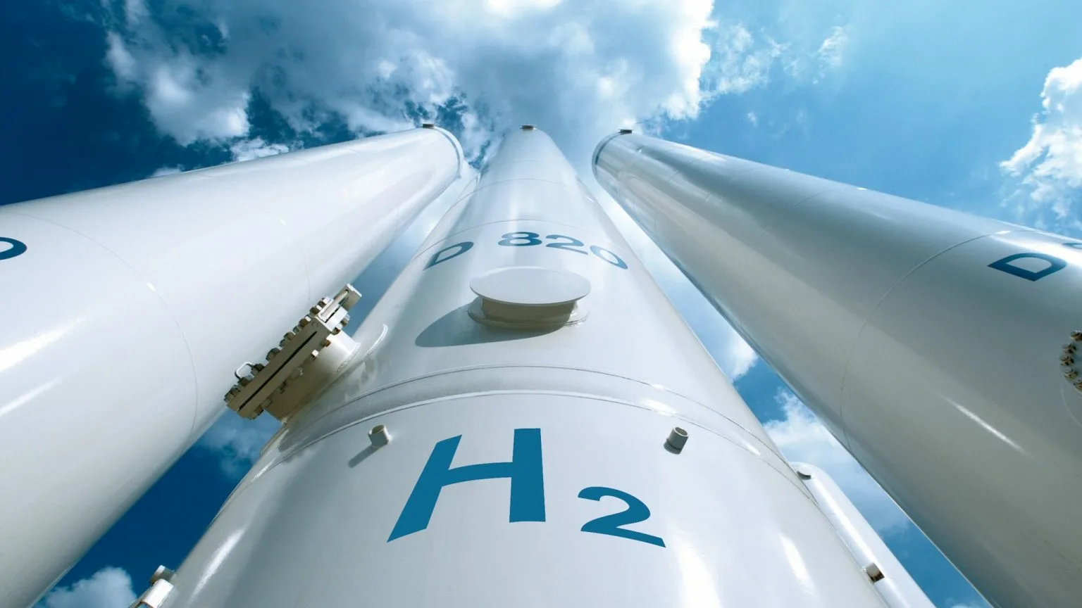
СПАСИБО ЗА ВНИМАНИЕ!

